Slide 1

CONTROLANDO VERSÕES COM GIT E GITHUB

Slide 2

CAPÍTULO 5 – HOSPEDANDO O REPOSITÓRIO NO GITHUB

Slide 3
SERVIÇOS DE HOSPEDAGEM DE PROJETOS
Existem serviços de hospedagem de projetos que permitem utilização de controle de versão, sendo possível hospedar projetos/repositórios e acessar de qualquer lugar.

Slide 4
SERVIÇOS DE HOSPEDAGEM DE PROJETOS
GitHub
BitBucket
Google Code
Gitlab

Slide 5


Slide 6
GITHUB: A REDE SOCIAL DOS DESENVOLVEDORES
Criado em 2008 por Tom Preston-Werner, Chris Wanstrath, P. J. Hyett e Scott Chacon, com o objetivo de simplificar o compartilhamento de projetos.
É atualmente o maior serviço de hospedagem Git.

Slide 7
GITHUB: A REDE SOCIAL DOS DESENVOLVEDORES
Principal serviço utilizado por desenvolvedores que utilizam Git.
Github é também uma ferramenta colaborativa, permitindo interagir nos repositórios através de funcionalidades.

Slide 8
GITHUB: A REDE SOCIAL DOS DESENVOLVEDORES
Issue Tracker: criação e gestão de bugs e milestones do projeto;
Pull Requests: outros usuários enviam commits com alterações e/ou correções de bugs;
Commit Comments: usuários enviam comentários e discutem modificações no código de um determinado commit.

Slide 9
GITHUB: A REDE SOCIAL DOS DESENVOLVEDORES
É possível criar organizações com equipes para vincular usuários a equipes, bem como equipes a repositórios que irão trabalhar.
Por possuir uma ampla lista de funcionalidades e por permitir maior colaboração nos repositórios, GitHub é considerado uma rede social para desenvolvedores.

Slide 10
ENCONTRANDO PROJETOS E VISUALIZANDO CÓDIGO-FONTE
Basta apenas abrir um browser e acessar a URL:
https://github.com
Na página inicial é possível efetuar login, criar um novo usuário, fazer buscas e acessar outros links.

Slide 11
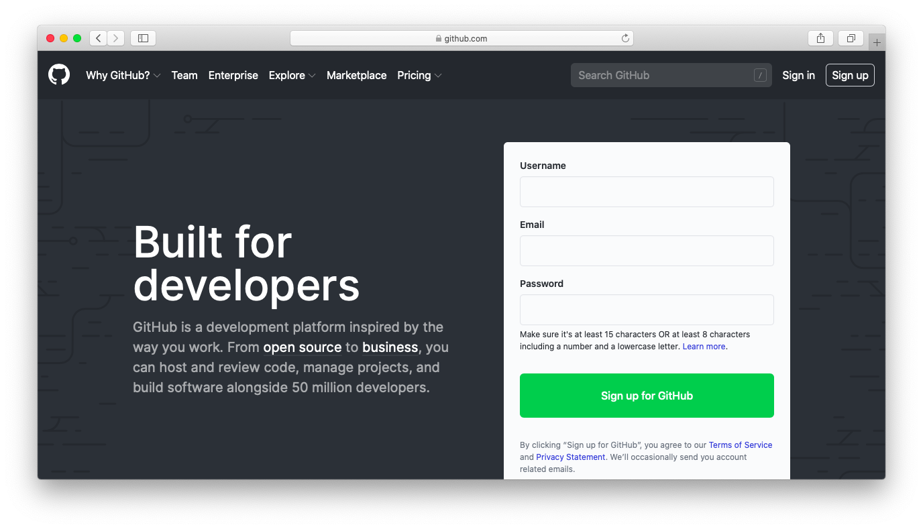
Página inicial do github

Slide 12
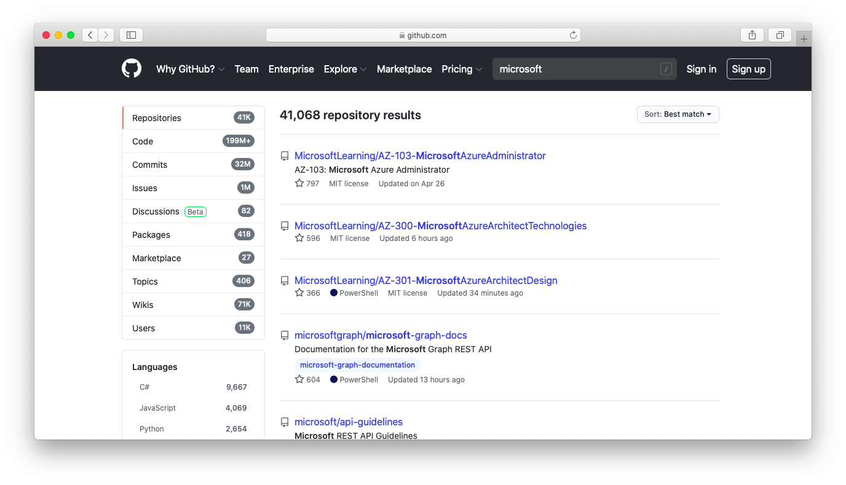
RESULTADOS DA PESQUISA
Resultados de pesquisa

Slide 13
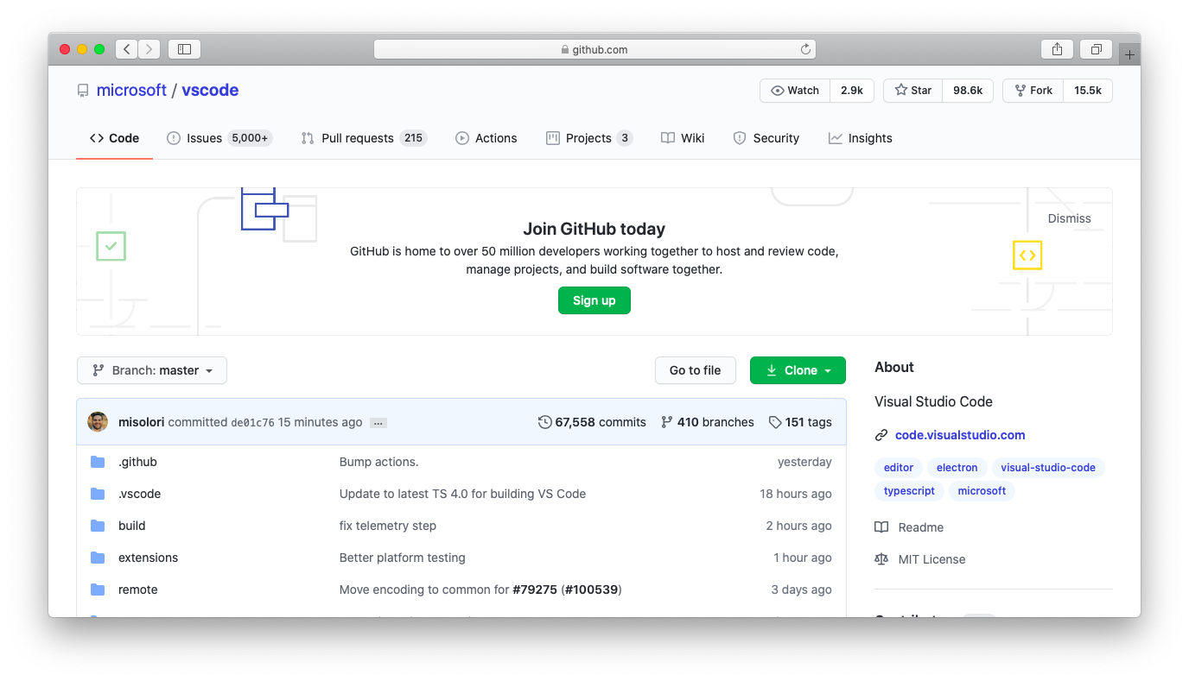
Página do repositório do vscode

Slide 14
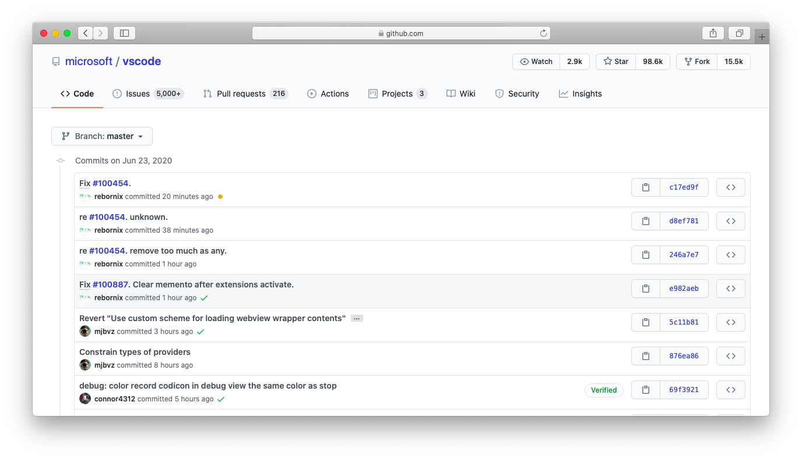
Página de commits do vscode

Slide 15
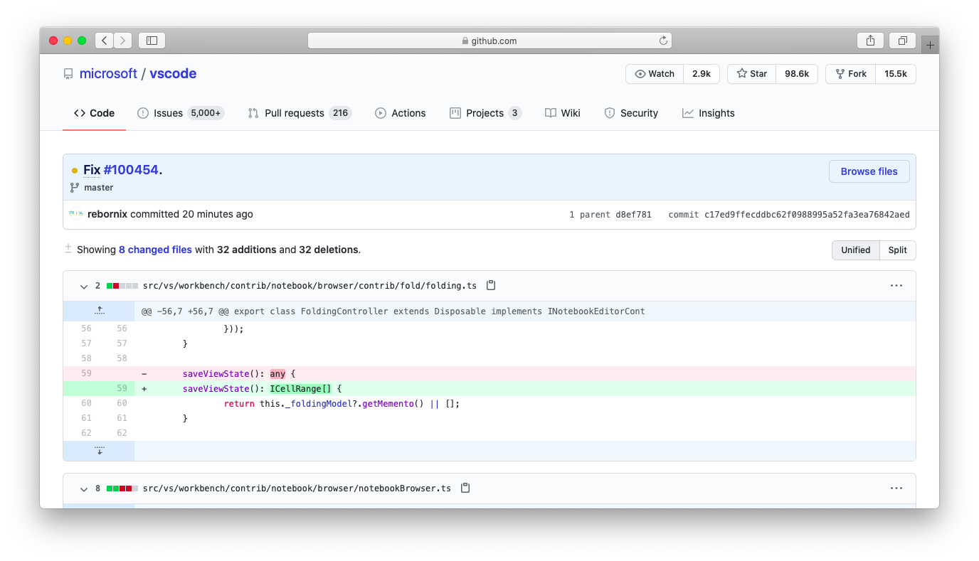
Página de commits detalhados

Slide 16
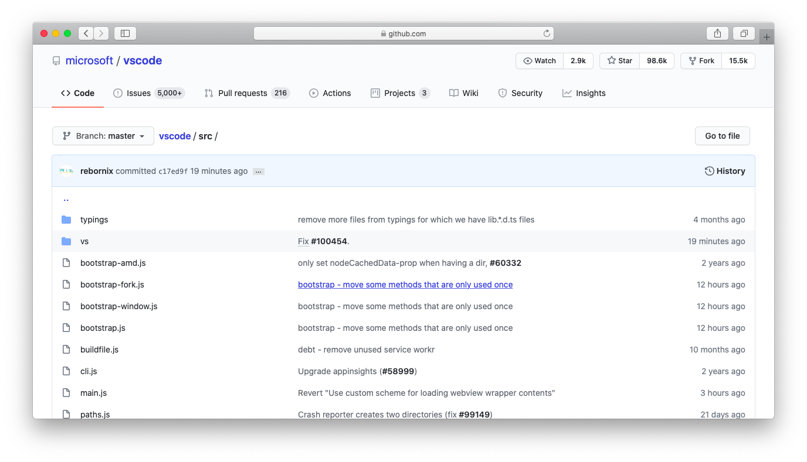
Diretório do repositório

Slide 17
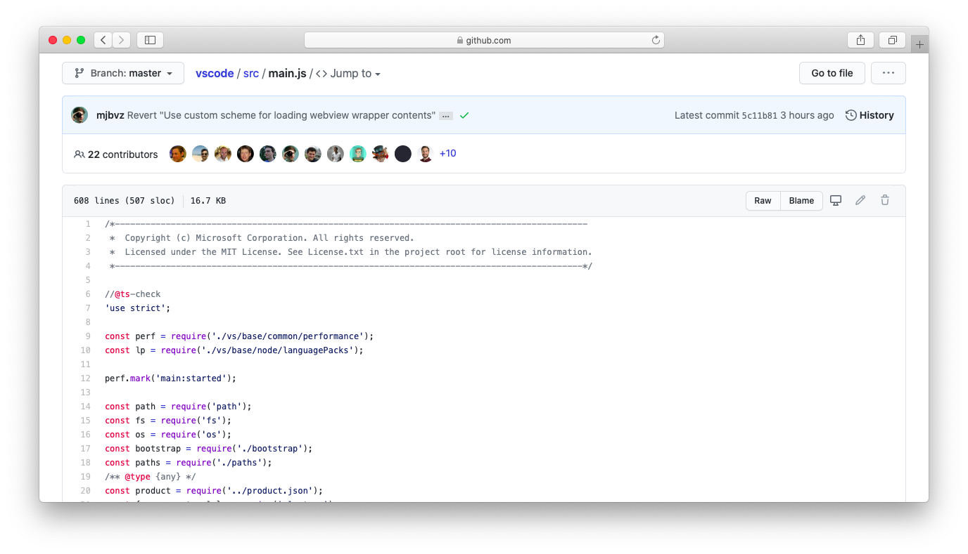
Detalhamento de um arquivo

Slide 18
COLABORANDO COM PROJETOS OPEN SOURCE
Clonar repositório desejado para contribuição.
Efetuar melhorias desejadas e registrar as alterações realizadas com commits.
Enviar alterações para o repositório remoto através do comando git push.
$ git push origin master

Slide 19
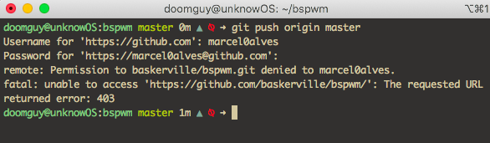
COLABORANDO COM PROJETOS OPEN SOURCE

Slide 20
COLABORANDO COM PROJETOS OPEN SOURCE
Usuário não possui permissão para o envio de commits para o repositório.
Repositório pertence a outro usuário.
Problema pode ser resolvido com o dono do repositório adicionando o usuário como colaborador.

Slide 21
COLABORANDO COM PROJETOS OPEN SOURCE
Abordagem deve ser utilizada apenas para usuários parte da equipe de desenvolvimento do projeto.
Inviável adicionar um usuário como colaborador a cada novo desenvolvedor querendo colaborar com o projeto.
Tal prática permite permissão de envio de commits sem restrições, podendo ser arriscado, pois não existe avaliação prévia das alterações.

Slide 22
PULL REQUESTS
Colaboração para projetos open source através da funcionalidade pull request.
Deve-se acessar a página do projeto a ser colaborado, e clicar no botão Fork. O GitHub irá criar uma cópia do repositório no usuário.
Clonar o repositório a partir do usuário que teve a cópia do repositório, e não do usuário dono do projeto.

Slide 23
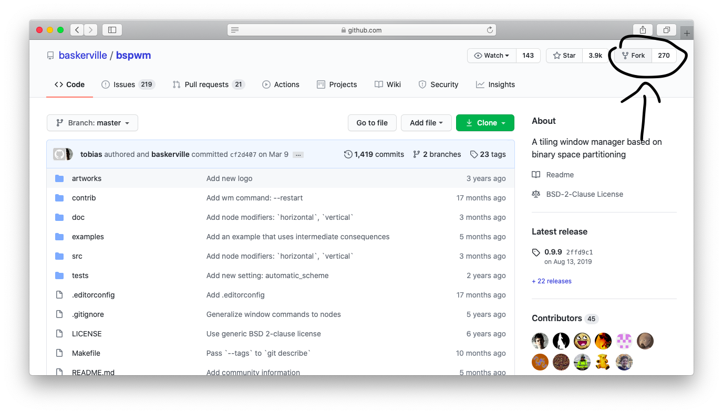
Botão para fazer fork

Slide 24
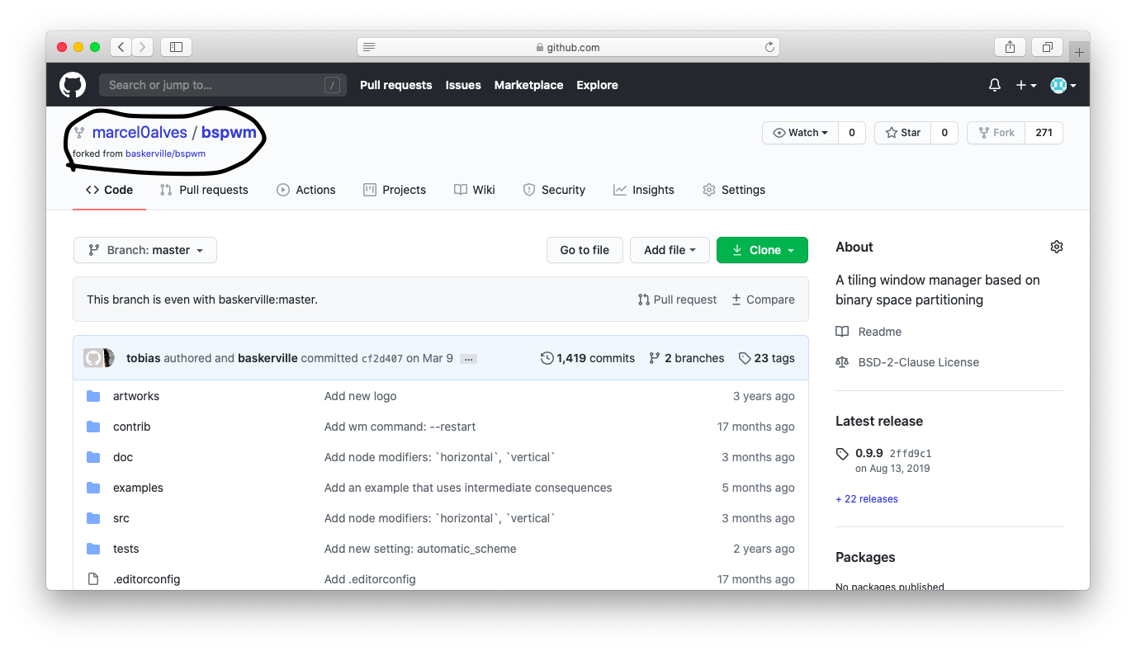
Projeto no usuário após o fork

Slide 25
PULL REQUESTS
Feito o fork, basta clonar o repositório “forkado”.
$ git clone https://github.com/marcel0alves/bspwm.git
Alterações feitas no projeto podem ser enviadas através do git push normalmente, pois se trata de um repositório do usuário.
Integrar commits no repositório original do projeto são feitos ao enviar um Pull Request para o usuário dono do projeto, solicitando um pull dos commits feitos pelo usuário que fez o fork do projeto.

Slide 26
PULL REQUESTS
Ao criar um novo Pull Request, o usuário dono original do projeto receberá uma notificação, realizará uma análise das alterações efetuadas e poderá efetuar o pull do(s) commit(s).
Caso o usuário dono aceite as alterações, os commits feitos serão integrados ao repositório original do projeto.

Slide 27
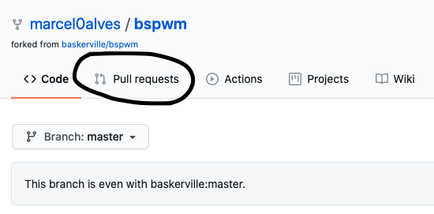
PULL REQUESTS

Slide 28
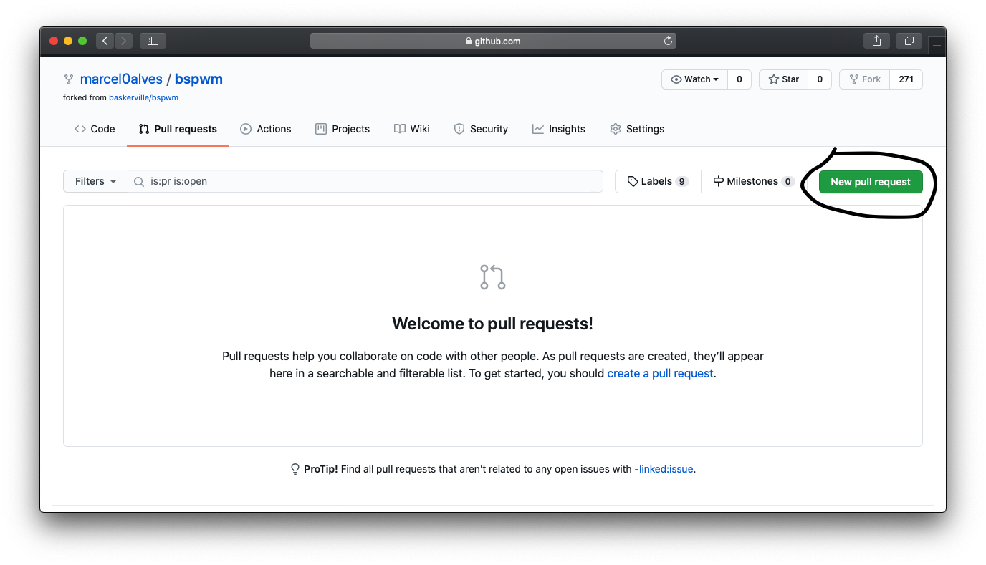
PULL REQUESTS

Slide 29
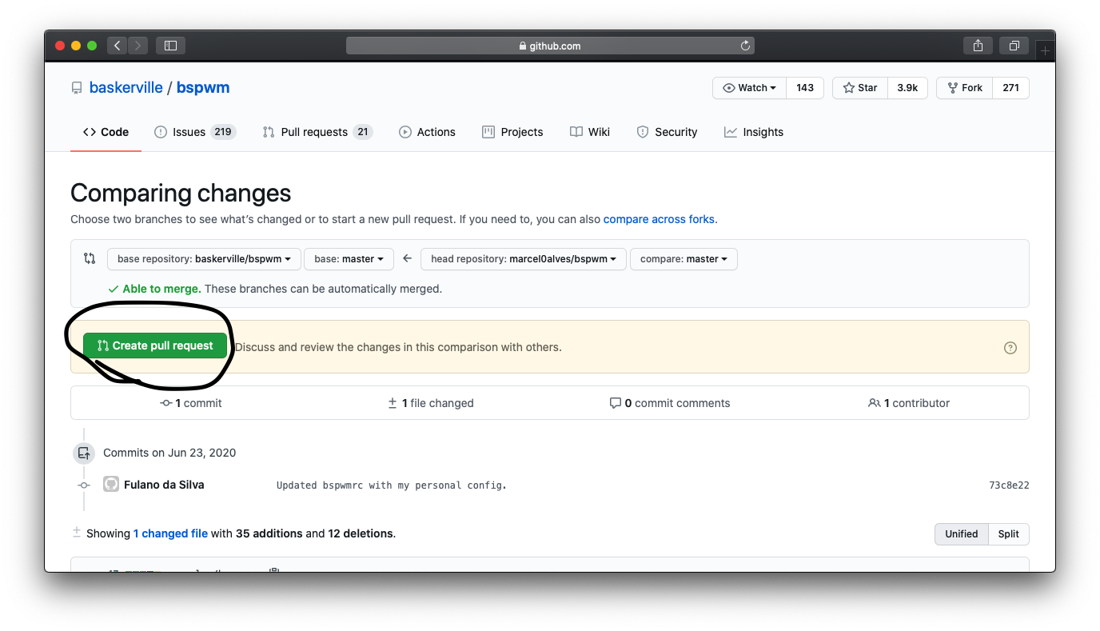
PULL REQUESTS

